Slide 1
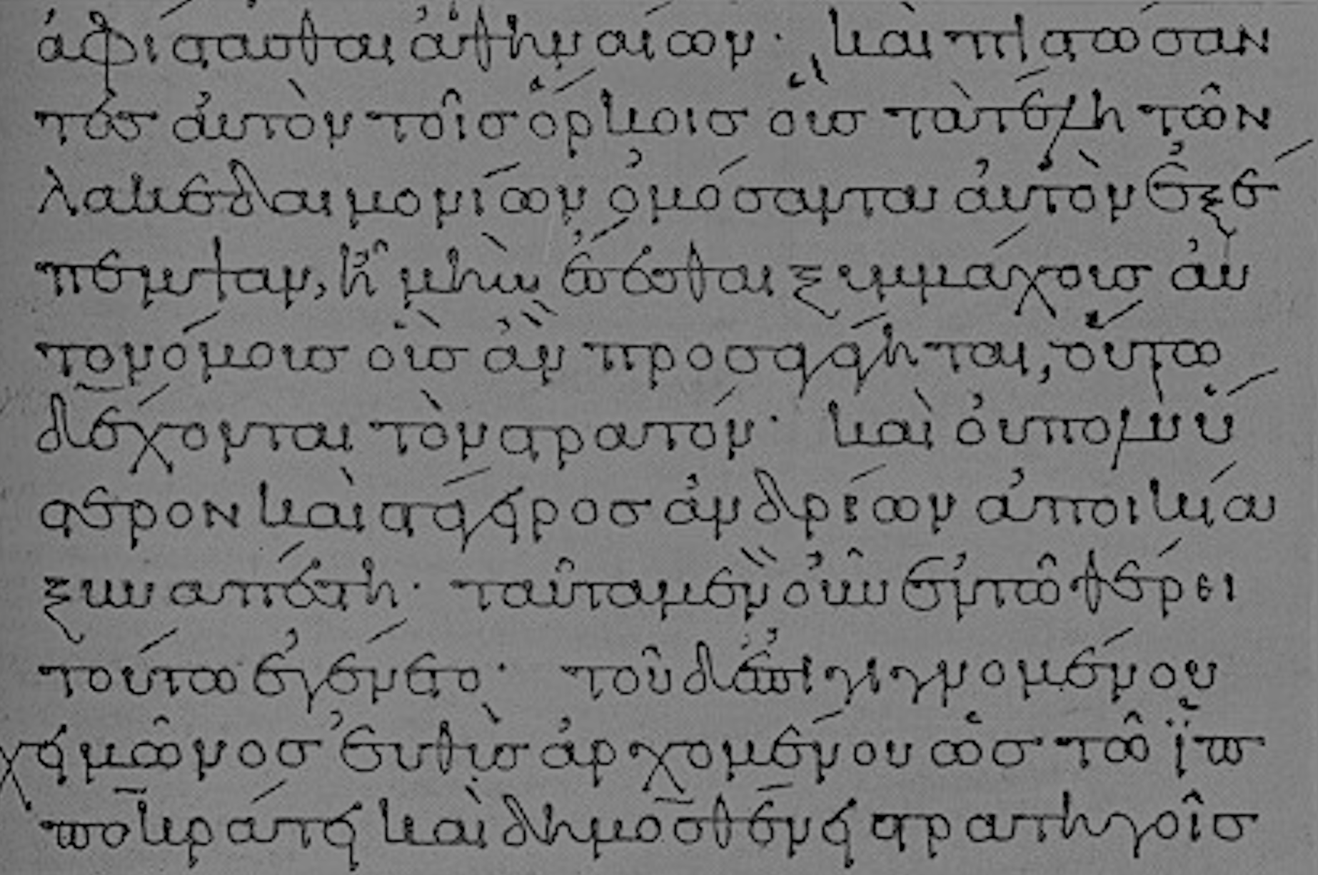
دراسات
نقدية
للعهد
الجديد
قانون العهد الجديد
د. ريك جريفيث • مؤسسة الدراسات اللاهوتية الأردنية • BibleStudyDownloads.org

Slide 2
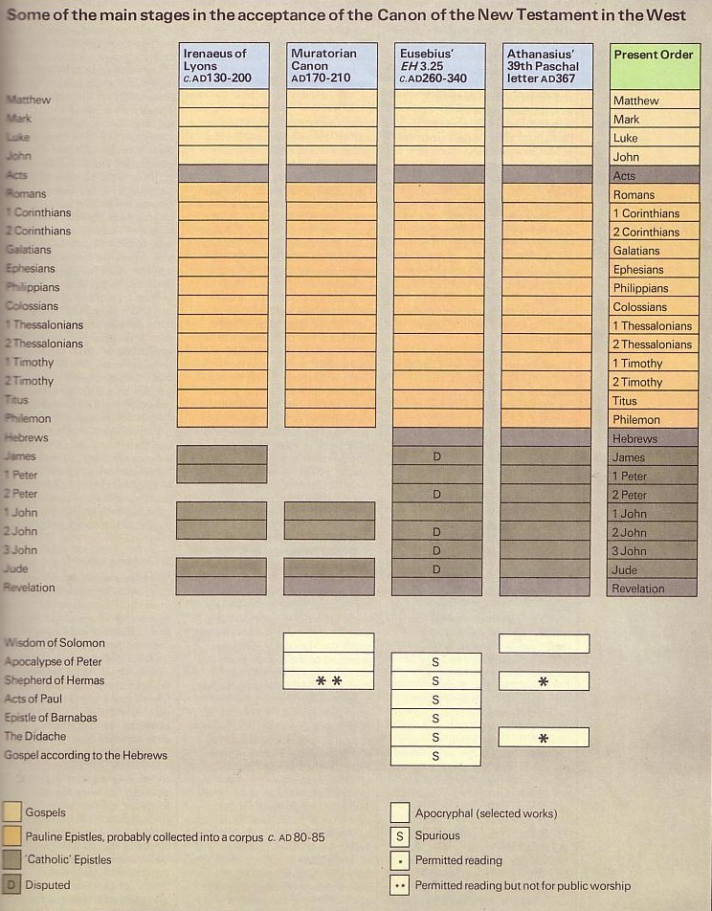
قانونية العهد الجديد
156-157
رسولية
مقبولة

Slide 3
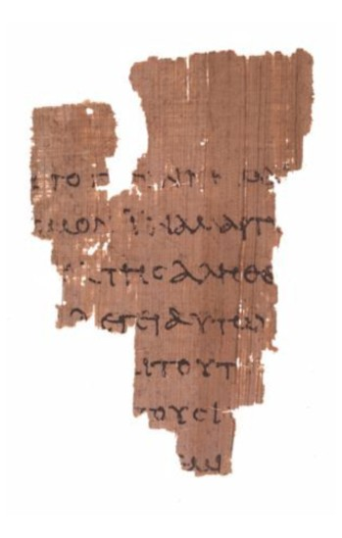
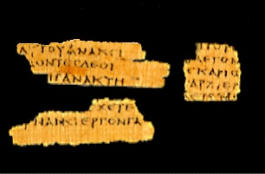
قطع صغيرة مبكرة جداً
156-157
قطعة من متى في مجدل
50-200 م
قطعة يوحنا ريلاندز من إنجيل يوحنا 18: 31-33، 37-38
125 م
Notes:
http://www.tyndalehouse.com/staff/Head/P64TB.htm says the Magdalene fragment is actually from about AD 200.

Slide 4
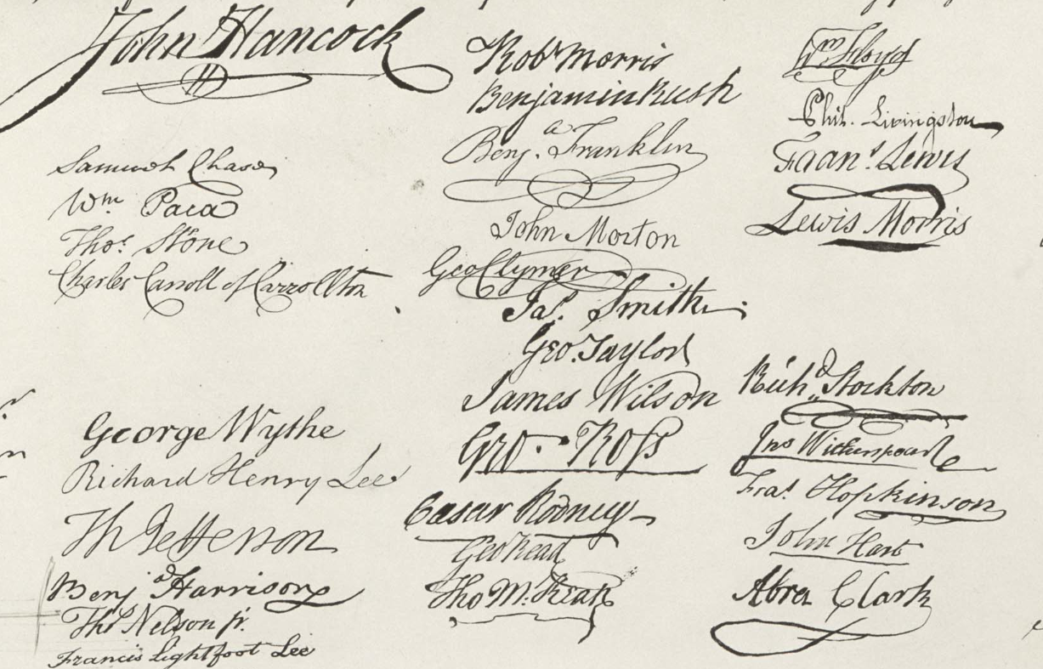
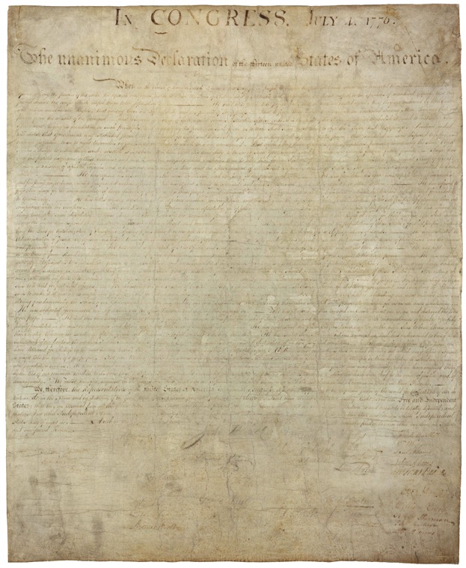
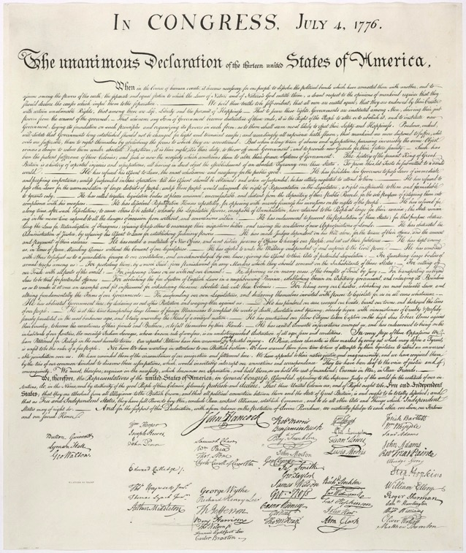
لماذا لا توجدوثائق العهد الجديد الأصلية؟
إعلان الاستقلال الأصلي
1776 م
نقش الإعلان بواسطة الطابع وليم ج. ستون
1823 م
Notes:
• The original Declaration of 1776 is only just over 200 years old but is barely readable.
• Fortunately, a printer in 1823 engraved it, which has become the most frequently reproduced version of the document.
• On it you can clearly see the signatures.
However, no such preservation techniques were possible for the original OT and NT documents, so only copies preserved in arid weather survived.
It is believed by some that, after the OT and NT autographs were copied accurately and proofread, these originals were then destroyed to prevent anyone from tampering with them.
http://www.archives.gov/exhibits/charters/declaration.html

Slide 5
قانونية العهد الجديد
156-157
رسولية
مقبولة

Slide 6

اعتبر بولس
إنجيل لوقا
موحى به
خلال 5 سنوات
لأن الكتاب يقول لا تكم ثوراً دارساً والفاعل مستحق أجرته (1 تي 5: 18)
مكدونية
كتب بولس 1 تيموقاوس في 62 م
قيصرية
كتب لوقا 57-59 م
وأقيموا في ذلك البيت آكلين وشاربين مما عندهم لأن الفاعل مستحق أجرته (لو 10: 7)
Notes:
Look how EARLY certain books were deemed to be Scripture!

Slide 7
دعا بطرس أيضاً رسائل بولس بالكتب المقدسة
كتبت رسائل بولس
49-62 م
روما
بطرس كتب رسالتين
64 م
وَاحْسِبُوا أَنَاةَ رَبِّنَا خَلاَصًا، كَمَا كَتَبَ إِلَيْكُمْ أَخُونَا الْحَبِيبُ بُولُسُ أَيْضًا بِحَسَبِ الْحِكْمَةِ الْمُعْطَاةِ لَهُ، كَمَا فِي الرَّسَائِلِ كُلِّهَا أَيْضًا، مُتَكَلِّمًا فِيهَا عَنْ هذِهِ الأُمُورِ، الَّتِي فِيهَا أَشْيَاءُ عَسِرَةُ الْفَهْمِ، يُحَرِّفُهَا غَيْرُ الْعُلَمَاءِ وَغَيْرُ الثَّابِتِينَ، كَبَاقِي الْكُتُبِ أَيْضًا، لِهَلاَكِ أَنْفُسِهِمْ.
(2 بط 3: 15-16)
Notes:
Paul still had three more letters to write (1-2 Tim. Tit) when Peter deemed what he had ALREADY written as Scripture on par with the OT.

Slide 8
قانونية العهد الجديد
156-157
رسولية
مقبولة
عقيدة

Slide 9
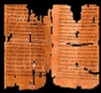
Clearing History
36
قانون العهد الجديد خلال القرون الأربعة الأولى
هـ. واين هاوس
قبول الأناجيل الأربعة قبل نيقية
أفراد
قوانين
ترجمات
أوريجانوس (185-254)
الديداخي (120-150)
بابياس (130-140)
برنابا الزائف (70-130)
اكليمندس الروماني (95-97)
بوليكاربوس (110-150)
يوستينوس الشهيد (150-155)
إيريناوس (130-202)
ماركيون (140)
كيرلس الأورشليمي (315-386)
تاتيان دياتسيرون (170)
اللاتينية القديمة (150-170)
الموراتوري (170)
باروكوتشيو (206)
السريانية القديمة (200)
=X الاقتباس أو الإشارة
هرماس (115-140)
الرسولي (300)
=O أعتبر أصيلاً
متى
مرقس
لوقا
يوحنا
O
O
O
X
X
X
X
X
O
X
X
O
O
O
O
X
X
X
O
X
X
O
O
O
O
O
O
O
X
X
X
O
X
X
O
O
O
O
O
O
O
O
X
X
X
O
O
X
O
O
O
O
O
O
O
إنجيل توما
50-140 م
إنجيل يهوذا
170 م ؟
القرن الأول
325 م
مجمع نيقية
جايزلر ونيكس، مقدمة للكتاب المقدس (شيكاغو: مودي، 1968)
Notes:
This is found in H. Wayne House, Chronological & Background Charts to the New Testament, It is also the last page of the notes for this seminar. The point here is that our four gospels were consistently cited whereas "Brown's Gnostic gospels" were likely not even written until the second century (even if Thomas appeared as early as AD 40 it was still deemed heretical).

Slide 10
نسخ موجودة من كتابات الوثنيين مقابل كتابات العهد الجديد
المرلف | تاريخ الكتابة | أقدم نسخة | الفجوة الزمنية | عدد النسخ
أفلاطون | 347 ق.م | 900 م | 1200 سنة | 7
كاتولوس | 54 ق.م | 1550 م | 1600 سنة | 3
بليني | 113 م | 850 م | 750 سنة | 7
بولس، لوقا، الخ | 95 م | 200 م | 100 سنة | 24772
Notes:
_______________
NB-16-Literary-41
NS-04-John1-11-slide 49

Slide 11
Black

Slide 12


خلفيات العهد الجديد • BibleStudyDownloads.org
أحصل على هذا العرض التقديمي مجاناً
Notes:
NT Survey (ns)

